Slide 1
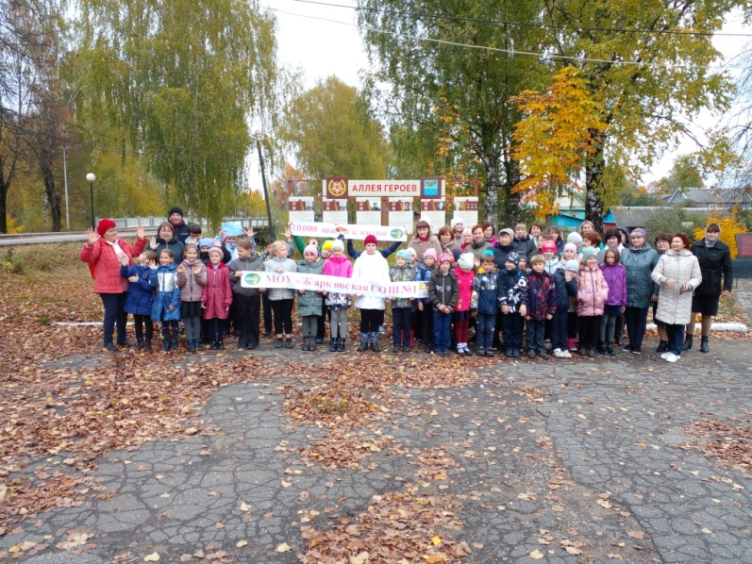
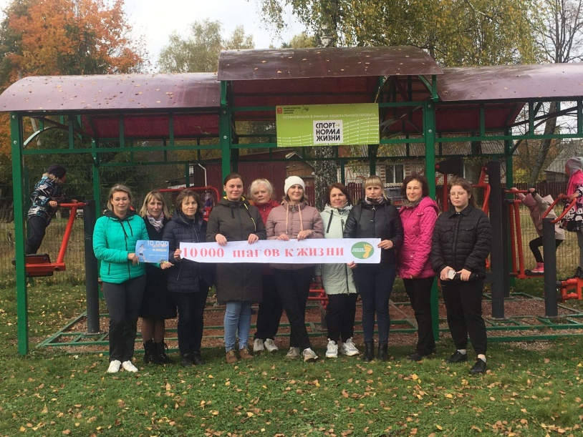
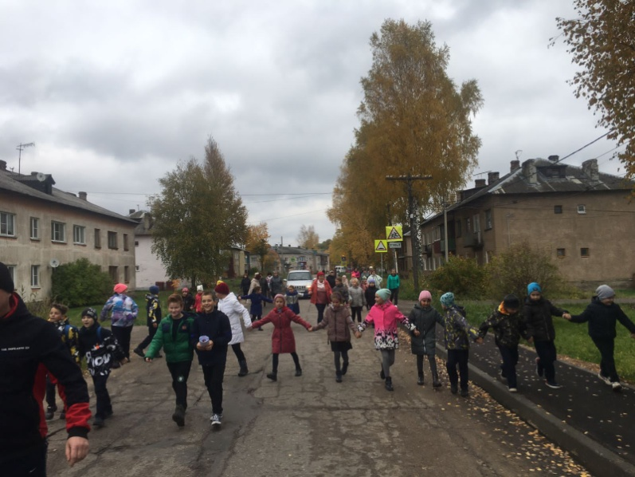
Всероссийский день ходьбы в Жарковском районе
6 октября 2022 года в Жарковском районе состоялась всероссийская акция «10 000 шагов к жизни», приуроченная ко Всемирному дню сердца и Всероссийскому дню ходьбы.
10 000 шагов – это Всероссийский праздник, присоединиться к которому может каждый!

